Slide 1
轴测投影
工程制图CAD

Slide 2
轴 测 投 影
1 轴测投影的基本知识
2 正等轴测图的画法
3 斜二等轴测图的画法
4 轴测图的尺寸标注法

Slide 3
1 轴测投影的基本知识
一、轴测图的形成和投影特性
轴测图：将物体连同其参考直角坐标系，沿不平行于任一坐标面的方向，用平行投影法将其投射在单一投影面上，所得到的具有立体感的图形。
特性：1.立体上互相平行的线段，在轴测图上仍互 相平行；
2.立体上两平行线段或同一直线上的两线段 长度之比值，在轴测图上保持不变；
3.立体上平行于轴测投影面的直线和平面，在轴测图上反映实长和实形。

Slide 4
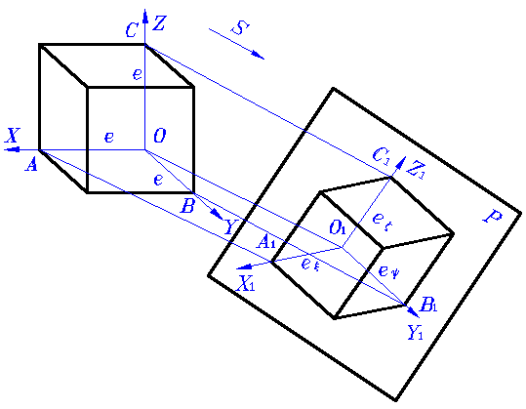
轴测投影的形成
用平行投影法将物体连同确定该物体的直角坐标系一起沿不平行于任一坐标平面的方向投射到一个投影面上，所得到的图形，叫作轴测投影，简称轴测图 。
投影面P称为轴测投影面
投射线S的方向称为投射方向
空间坐标轴OX、OY、OZ在轴测投影面上的投影O₁X₁、O₁Y₁、O₁Z₁称为轴测投影轴，简称轴测轴

Slide 5
二、轴测投影的轴间角和轴向伸缩系数
建立在物体上的坐标轴在投影面上的投影叫做轴测轴。
轴测轴间的夹角叫做轴间角。
各轴测轴的度量单位与相应空间坐标轴的度量单位之比称为叫做轴向伸缩系数。

Slide 6
轴间角与轴向伸缩系数
轴测轴之间的夹角称作轴间角
轴测单位长度与空间坐标单位长度之比，称为轴向伸缩系数
沿O₁X₁轴的轴向伸缩系数
O₁A₁ /OA＝ｐ
沿O₁Y₁轴的轴向伸缩系数
O₁B₁/OB＝ｑ
沿O₁Z₁轴的轴向伸缩系数
O₁C₁/OC＝ｒ

Slide 7
轴测投影的种类
正轴测投影：投射方向垂直于轴测投影面
斜轴测投影：投射方向倾斜于轴测投影面

Slide 8
轴测投影的种类
正等轴测图 p = q = r
正二轴测图 p = r ≠ q
正三轴测图 p ≠ q ≠ r
正轴测投影
轴测投影
斜等轴测图 p = q = r
斜二轴测图 p = r ≠ q
斜三轴测图 p ≠ q ≠ r
斜轴测投影
正等轴测
斜二轴测图

Slide 9
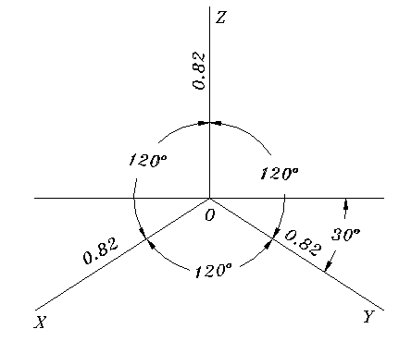
2 正等轴测图的画法
一、正等轴测图的形成、轴间角和伸缩系数
轴向伸缩系数：
p = q = r = 0.82
简化轴向伸缩系数：
p = q = r = 1
轴间角：
∠X₁O₁Y₁ = ∠X₁O₁Z₁ = ∠Y₁O₁Z₁ =120°

Slide 10
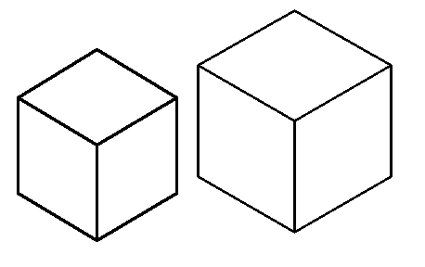
实际作图常采用简化轴向伸缩系数
简化系数ｐ＝ｑ＝ｒ＝１
用简化系数画出的正等轴测图约放大了1／0.82≈1.22倍
用轴向伸缩系数作图
用简化伸缩系数作图

Slide 11
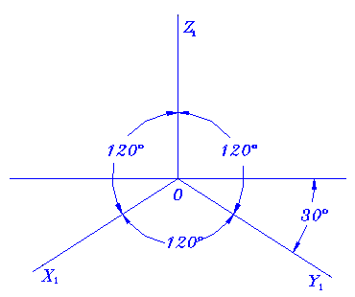
轴间角
正等测轴测投影的轴间角均为１２０°

Slide 12
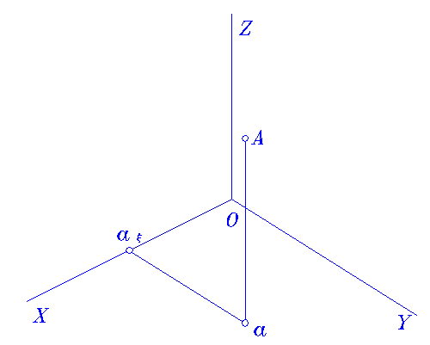
基本作图方法
已知轴测轴OX、OY、OZ及相应的轴向伸缩系数ｐ、ｑ、ｒ，求作点A（5，7，9）的轴测投影。
1）沿OX截取Oa_{ξ}＝5ｐ；
2）过a_{ξ}作aa_{ξ}∥OY，截取aa_{ξ} ＝7ｑ；
3）过a作aA∥OZ，截取aA＝9ｒ。

A点即为所求轴测投影

Slide 13
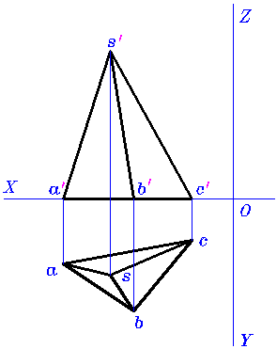
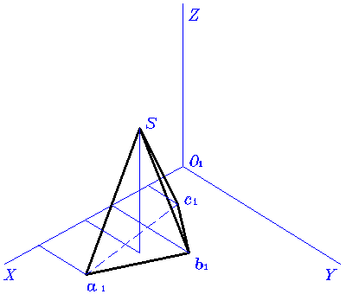
三棱锥的正投影图
三棱锥的轴测投影图

Slide 14
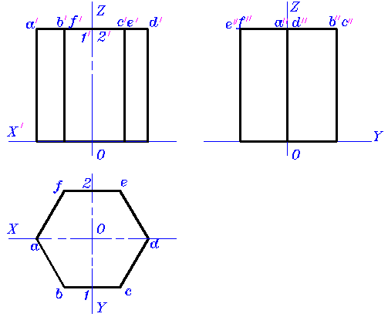
正等轴测图的画法
［例］ 画出如图所示六棱柱的正等轴测图

Slide 15
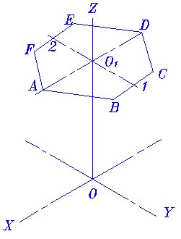
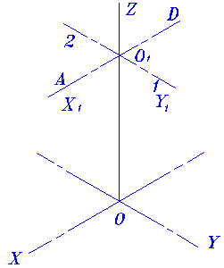
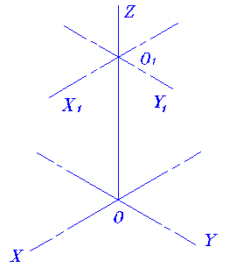
1）画轴测轴，在Z轴上取六棱柱高度，得顶面中心O₁，并画顶面中心线O₁X₁及O₁Y₁
2）在O₁X₁上截取六边形对角长度得A、D两点，在O₁Y₁上截取对边宽度，得1、2两点
3）分别过1、2两点作BC∥EF∥O₁X₁并使BC＝EF等于六边形的边长
4）连接ABCDEF各点，得六棱柱的顶面

Slide 16
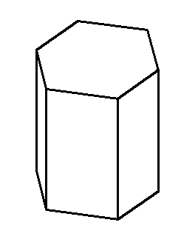
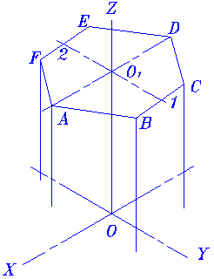
5）过顶面各顶点向下画平行于OZ的各条棱线，使其长度等于六棱柱的高
6）画出底面，去掉多余线，加深后得到六棱柱的正等轴测图

Slide 17
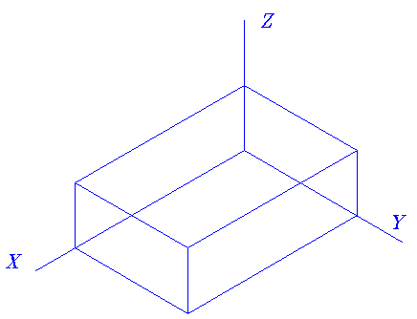
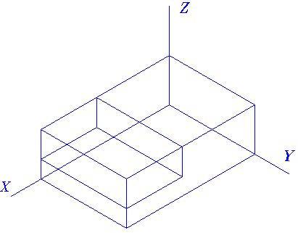
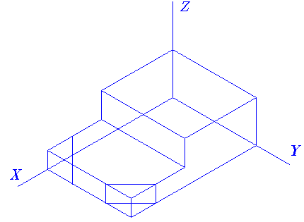
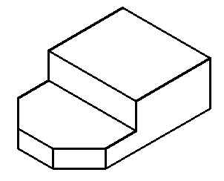
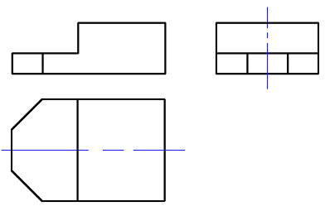
组合体正等轴测图的画法
［例］画出如图所示物体的
正等轴测图

Slide 18
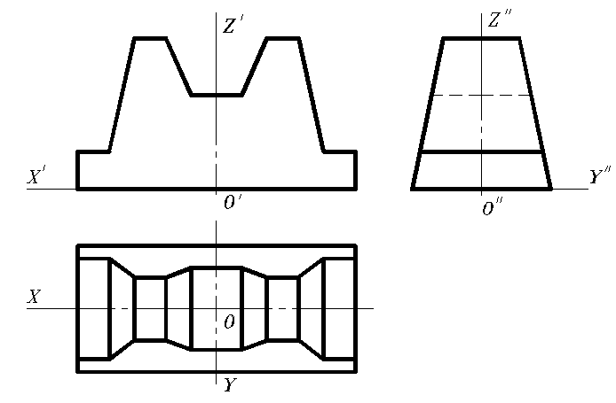
例：试画出图所示的正等轴测图。
切割法

Slide 19
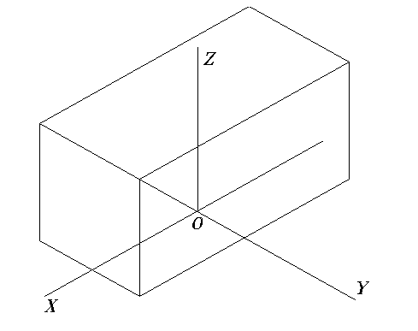
步骤一：

Slide 20
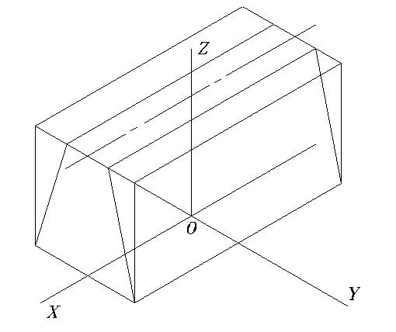
步骤二：

Slide 21
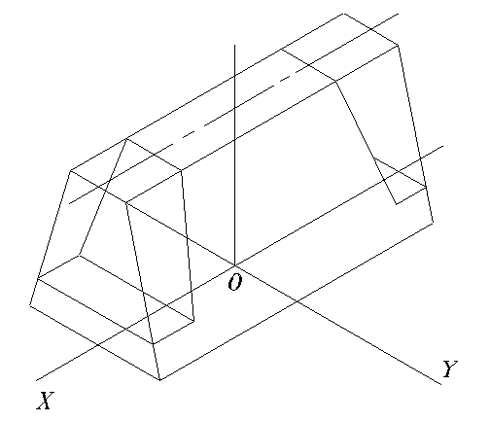
步骤三：

Slide 22
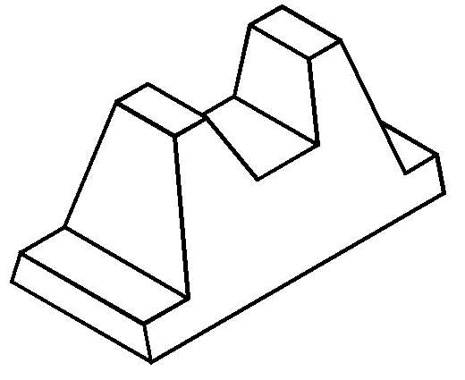
完成

Slide 23
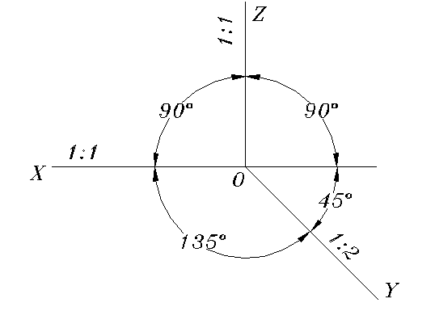
3 斜二等轴测图的画法
轴向伸缩系数：p = r = 1 ，q = 0.5
轴间角： ∠ X₁O₁Z₁ = 90°
∠X₁O₁Y₁ = 135°
∠ Y₁O₁Z₁ = 135°

Slide 24
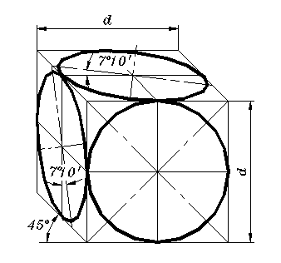
斜二等轴测图中平行于各坐标面的圆的轴测投影
1)平行于V面的圆仍为圆，
反映实形。
2)平行于W面的圆与平行于H面的圆为椭圆，形状相同
斜二轴测图的优点：
物体上凡平行于V面的平面都反映实形。

Slide 25
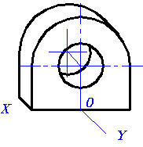
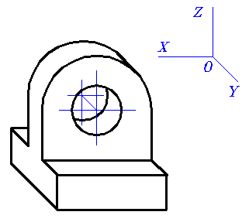
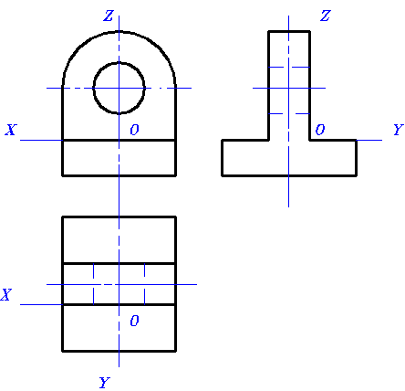
［例１］画出如图所示物体的斜二轴测图。
1）根据形体的特征在正投影图上选定坐标轴。将具有圆柱体部分的端面选作正面，即使其平行于OXZ坐标面；
2）首先按斜二轴测图的轴间角画出轴测轴的位置，根据坐标关系定出圆孔的圆心Ｏ１，并画出前表面；
3）由O₁沿Y轴向后量取O₁O₂＝1／2板厚，得到圆心O₂，画出与前表面相同的后表面，被遮挡的部分可不画出。画半圆柱的轮廓线时应作前后两个半圆的公切线
4）画物体的下半部分，擦去多余线，加深后即为所求斜二轴测图。

Slide 26
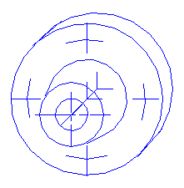
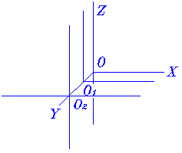
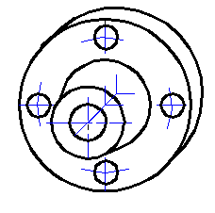
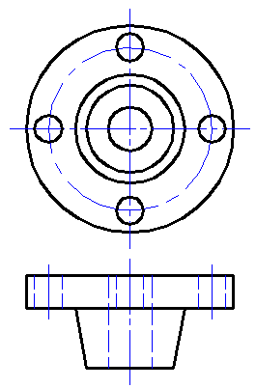
［例２］画出如图所示物体的斜二轴测图。
1）在正投影图上选定坐标轴，将具有大小不等圆的端面选为正面，即使其平行于XOZ坐标面；
2）画斜二轴测图的轴测轴，根据坐标分别定出每个端面的圆心位置，如O、O₁、O₂等
3）按圆心位置，依次画出圆柱、圆锥及各圆孔
4）擦去多余线，加深后完成全图

Slide 27
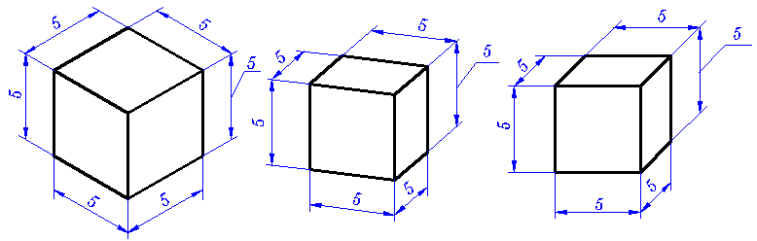
4 轴测图尺寸注法
轴测图中标注尺寸的基本原则
1）轴测图中线性尺寸一般应沿轴测轴方向标注

Slide 28
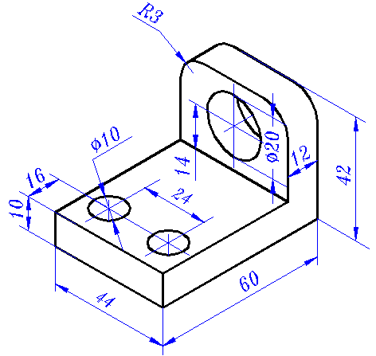
2）尺寸线必须和所标线段平行，尺寸界线应平行于某一轴测轴，尺寸数字注写在尺寸线上方，当在图形中出现字头向下或当数字写不下时应引出标注，数字水平注写，其数值是机件的实际大小
3) 圆的直径尺寸的尺寸线和尺寸界限一般应分别平行于所在平面的轴测轴；当圆的直径较小时，尺寸线可以从圆心引出标注，但注写直径数字的短线必须平行于轴测轴
4)弧半径的尺寸线可从（或通过）圆心引出标注，但注写半径数字的横线必须平行于轴测轴

Slide 29
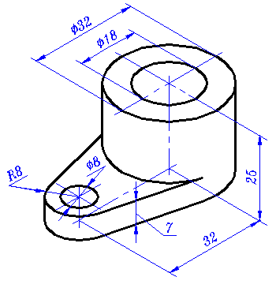
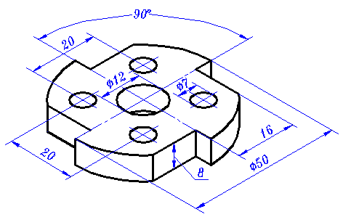
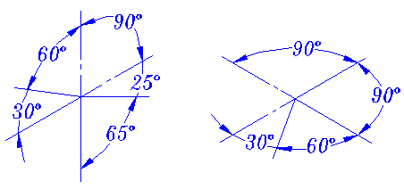
5)标注角度的尺寸线应画成与视图上圆弧尺寸线相对应的椭圆弧，数字一般水平注写在尺寸线的中断处，字头向上
实例

